Slide 1
0511

Slide 2
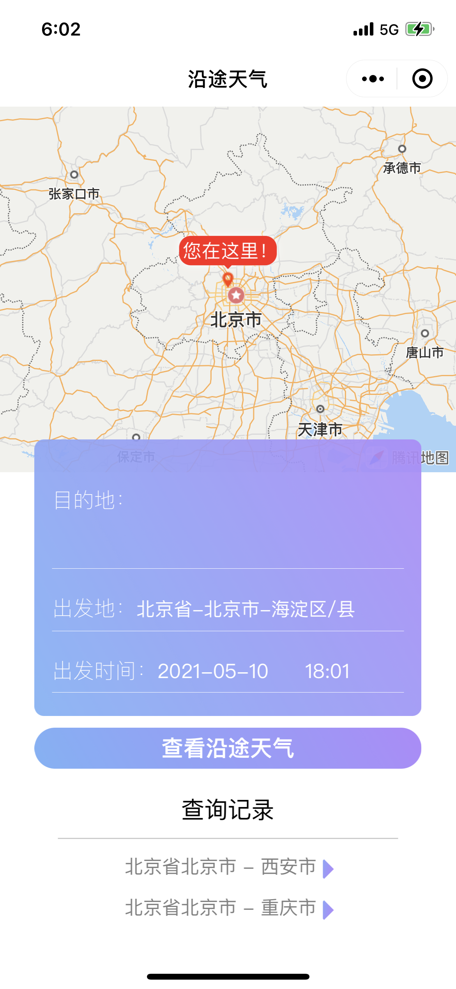
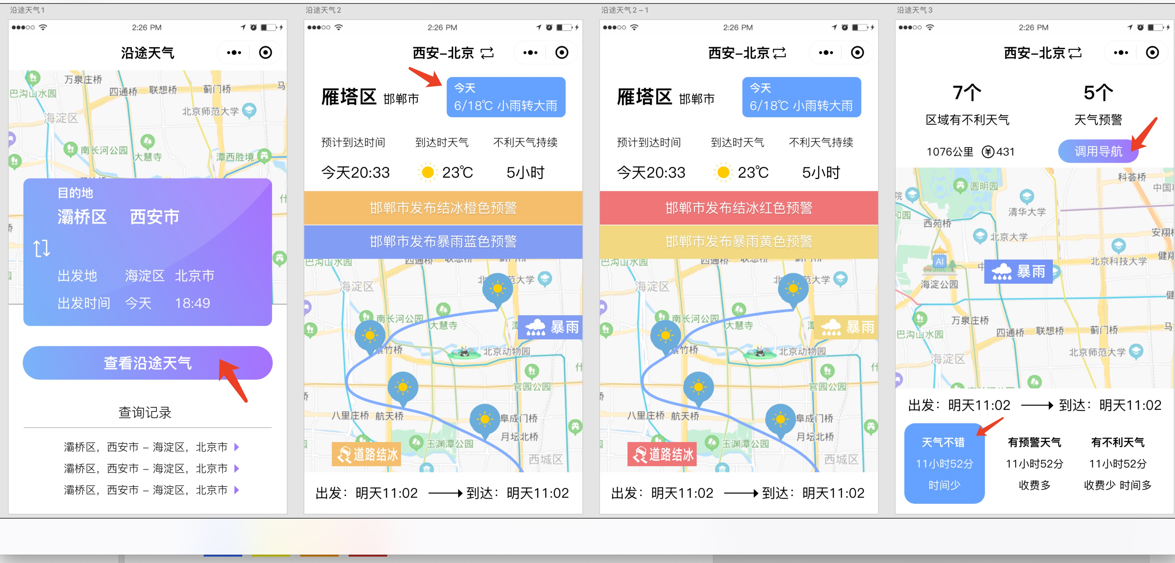
01-这个图钉我设计一下
设计图
02-这个整体往上移动一些，地图保留现在的2/3面积差不多
03-这个地点显示可以简化吗？
01:如果只是修改圆角、字体大小、背景颜色等，100%可以。如果是其他自定义样式，技术上可以实现，复杂点，开发周期1人日左右。兼容性未测试，可以尝试(1人日左右)
02：ok，今晚就改
03：可以，但是实际用户选择地点的时候，是可以选择到区/县的？还是说保持一致？

Slide 3
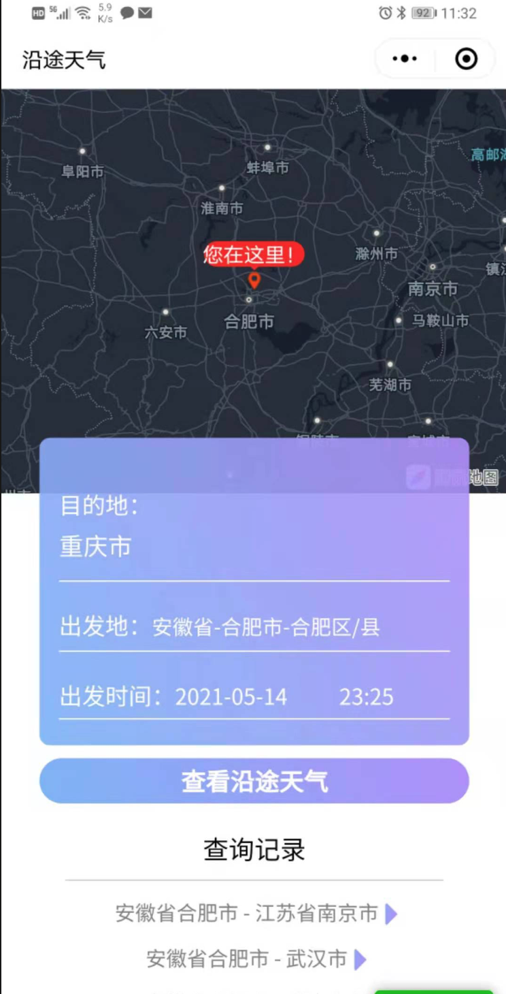
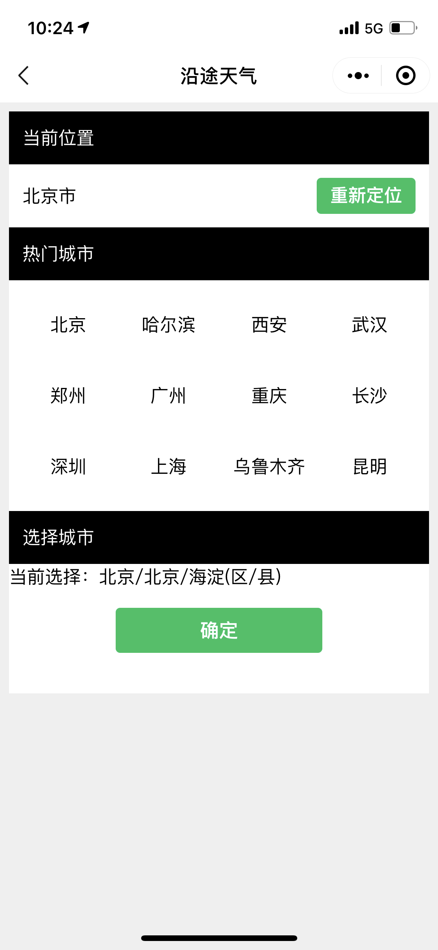
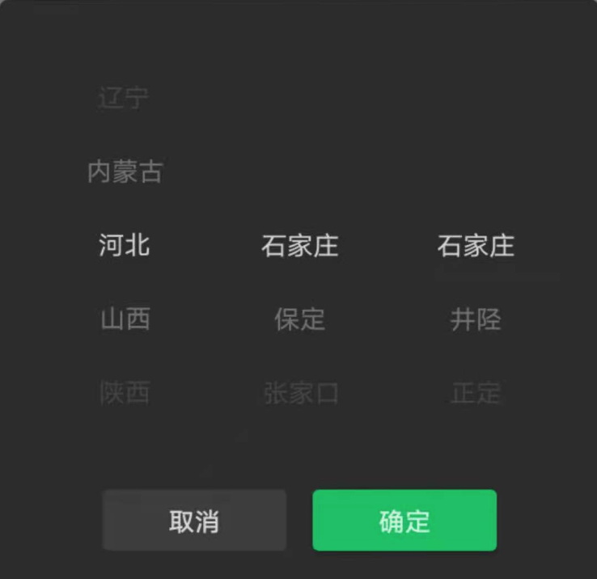
01-城市选择页面，无法用自带的选择器对吧？
如果需要用这个页面我就也设计一下。
01:这个页面是我看之前版本里好像有，但实际上必要性不大，是否需要，还请你们评估
个人建议：这个页面可以去掉，如右图，在首页直接让用户选择目的地，然后 直接弹出如图微信风格抽屉样式，选择地址。减少2步操作，提升用户核心流程转化(需2h)

Slide 4
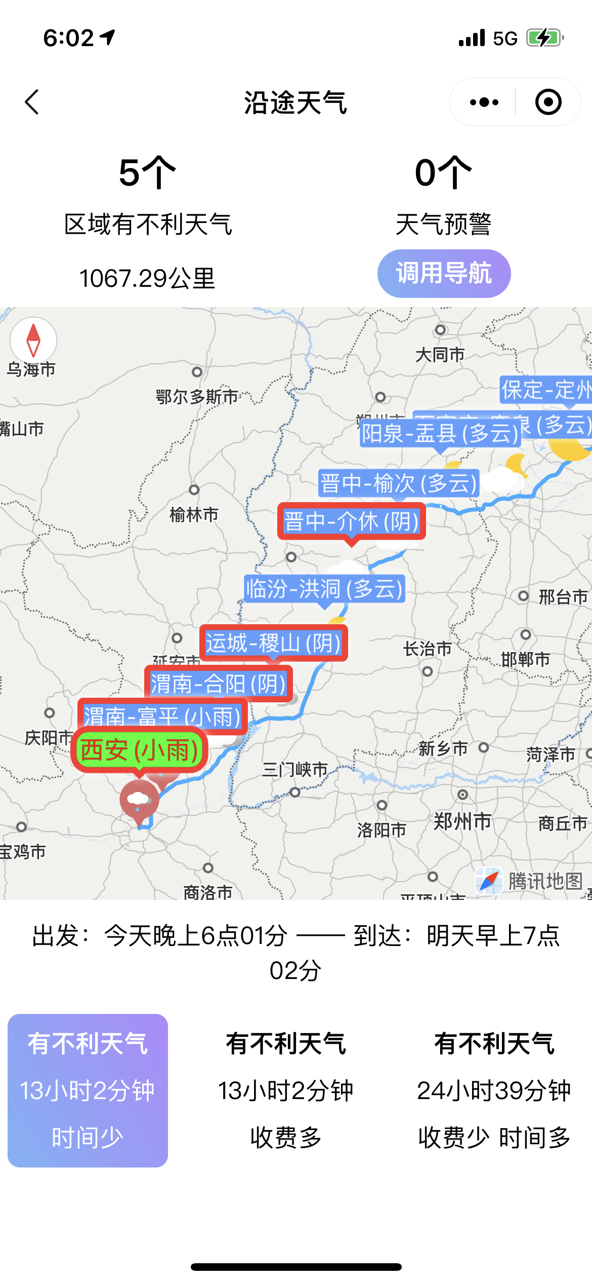
04-能做转发按钮吗？
打开后直接是这个页面结果吗？
01-地点名称不显示了。
02-有预警的气球弹跳
03-时间用24小时显示吧，不用晚上早晨表达了，到新疆那边容易乱。
01:去掉地点名称，那具体显示什么，能否举个例子？
02：可以做，需1人日,开发+稳定
03：可以，需2h
04：可以(需0.5人日) ，但是A转发之后，别人B进来的时候，是以B进来的实时时间、重新规划的路线，因为目前没有服务端，无法保存别人之前查询的历史数据。

Slide 5
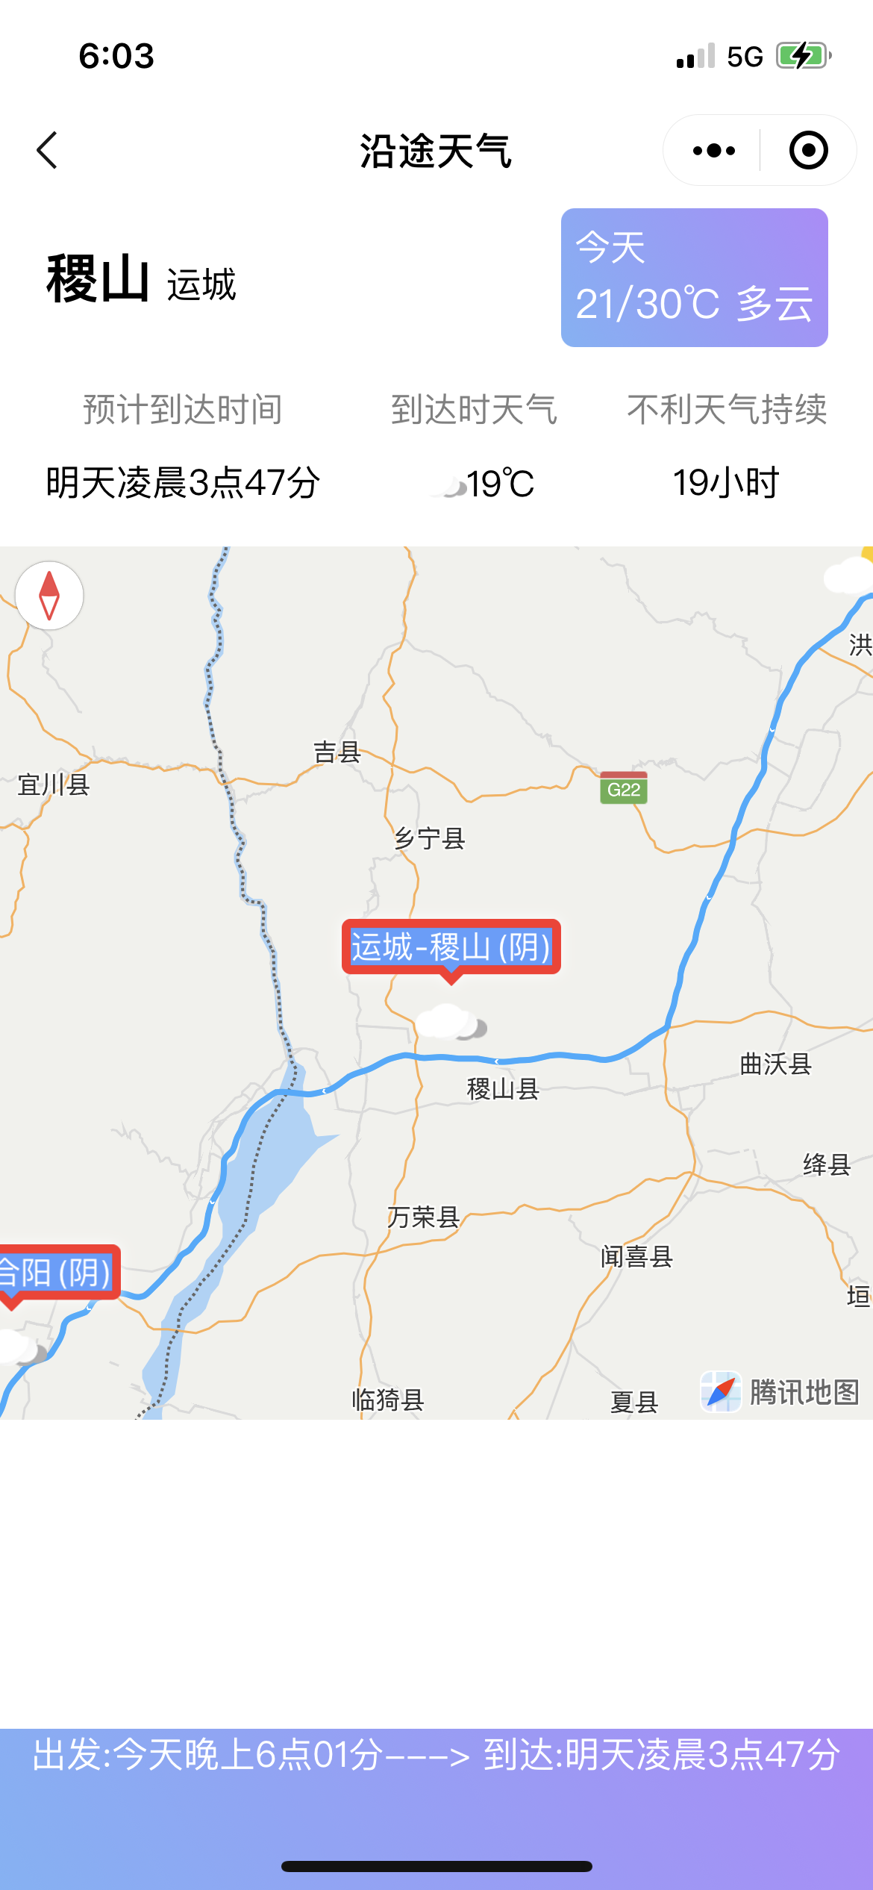
01-时间也改成24小时制吧
02-这里我让设计设计一下效果。
03-这里是还没调整吧？
01:可以
02：前面说过了
03：可以（我这边设计稿是旧的）

Slide 6
01-路线能否加粗一些？不太明显。
02-现在的显示数量是根据缩放级别适应的吗？
01:可以
02：显示数量是根据里程数，缩放不影响数量多少。现在是每隔100公里左右，会产生新的路经点

Slide 7
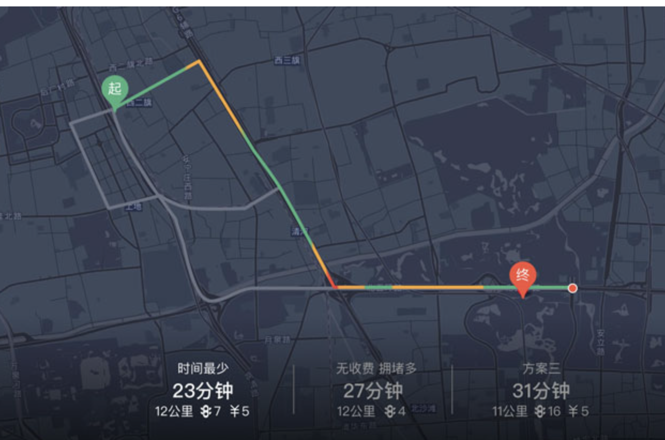
01-地图颜色能使用这个灰色主题吗？
01:可以（2h）

